Slide 1
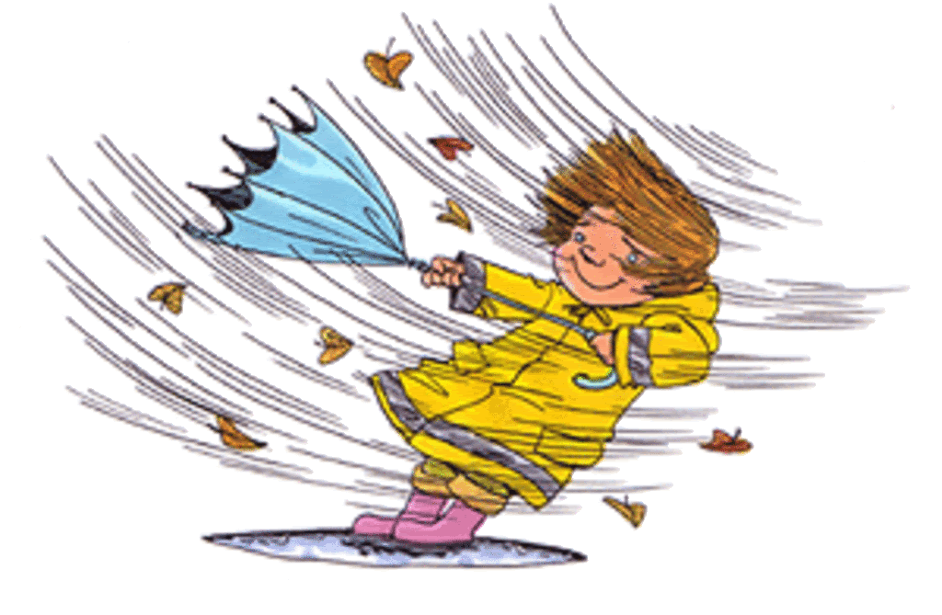
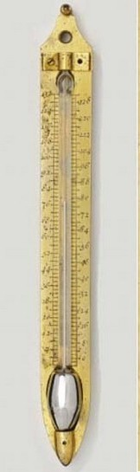
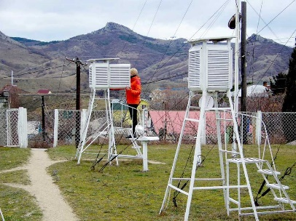
ОКРУЖАЮЩИЙ МИР 2 класс
Погода
Погода – это сочетание температуры воздуха, облачности, осадков, ветра.
Погоду можно прогнозировать не только на один-два дня вперед, но и на недели и даже месяцы. Этим занимается наука метеорология.
Ветер – это движение воздуха
Погода - зависит от передвижения огромных масс воздуха и от разницы в атмосферном давлении, температуре и влажности. А различия эти возникают потому, что Солнце не одинаково нагревает воздух на севере и на юге, вблизи морей и в глубине материков. Влияют на погоду и горы.
Прогноз погоды необходим представителям очень многих профессий: капитанам кораблей, летчикам, строителям, работникам сельского хозяйства. От погоды зависит время: уборки урожая, сенокоса.
Один из первых термометров похожий на современный почти 300 лет назад создал немецкий физик Габриэль Фаренгейт.

